Slide 1



MANAJEMEN CODE
DENGAN GIT
Present by Eduwork.id
www.eduwork.id

Slide 2


www.eduwork.id | Page 01
Pembahasan
Mengenal Apa Itu Git
Cara Instalasi Git
Perintah dalam Git

Slide 3
Mengenal Apa Itu Git
www.eduwork.id

Slide 4


www.eduwork.id | Page 04
Pengertian Git
Git adalah software berbasis Version Control System (VCS) yang bertugas untuk mencatat perubahan seluruh file atau repository suatu project. VCS berfungsi untuk membantu penyimpanan berupa history tanpa menyimpan file baru, yang tersimpan hanya perubahan data. Sehingga kapasitas penyimpanan file menjadi ringan.

Slide 5
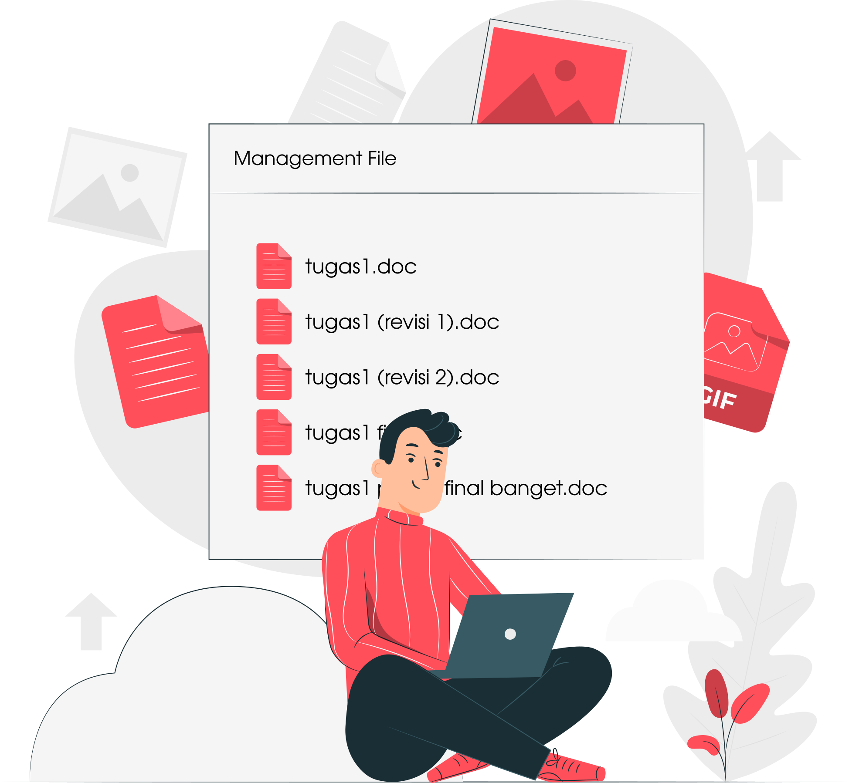
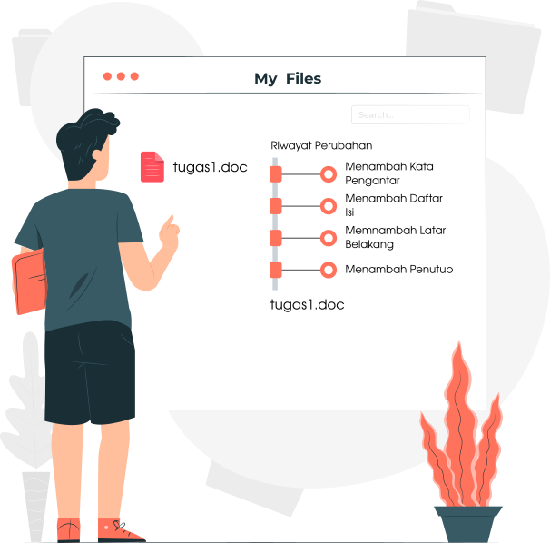
www.eduwork.id | Page 04
Ilustrasi Version Control System

Slide 6
Cara Instalasi Git
www.eduwork.id

Slide 7
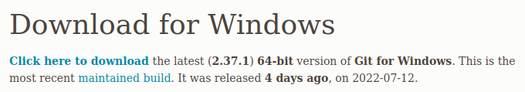
www.eduwork.id | Page 01
Windows
Buka https://git-scm.com/download/win
Pilih Click here to download
Buka hasil download nya

Slide 8
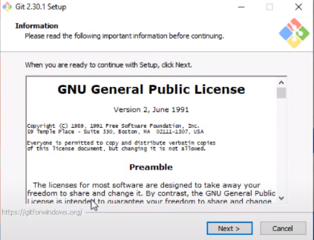
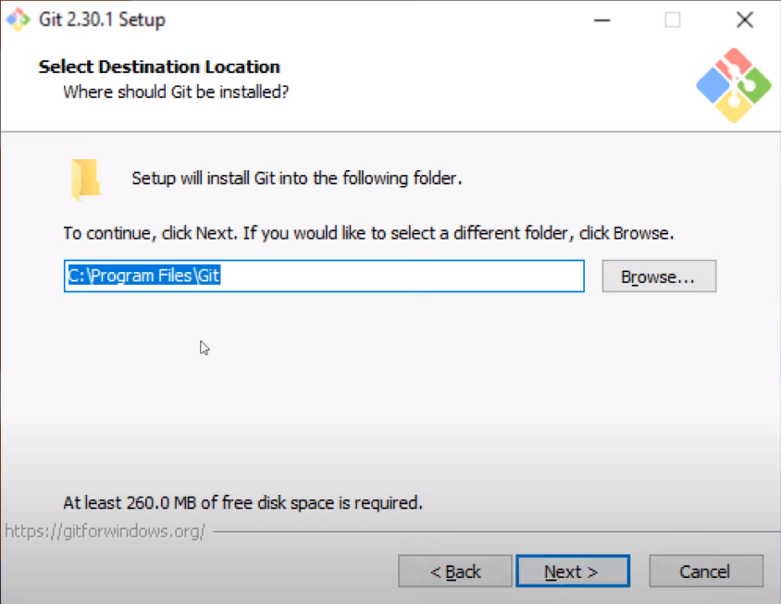
www.eduwork.id | Page 01
Pilih Next
Pilih Next

Slide 9
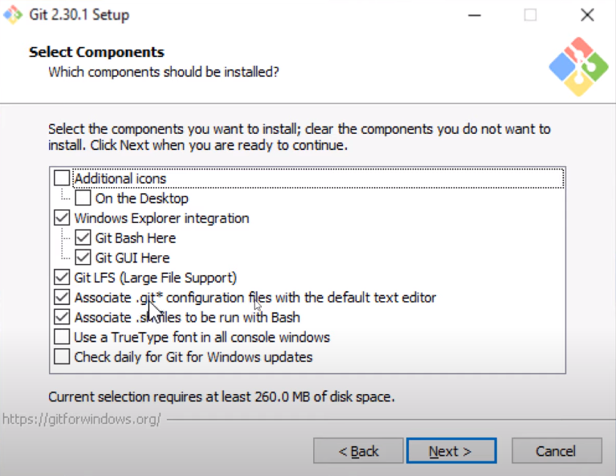
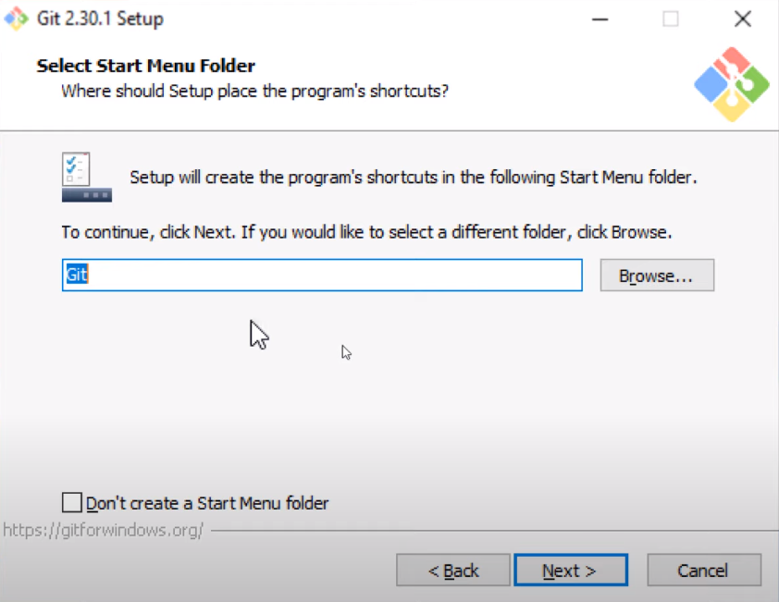
www.eduwork.id | Page 01
Pilih Next
Pilih Next

Slide 10
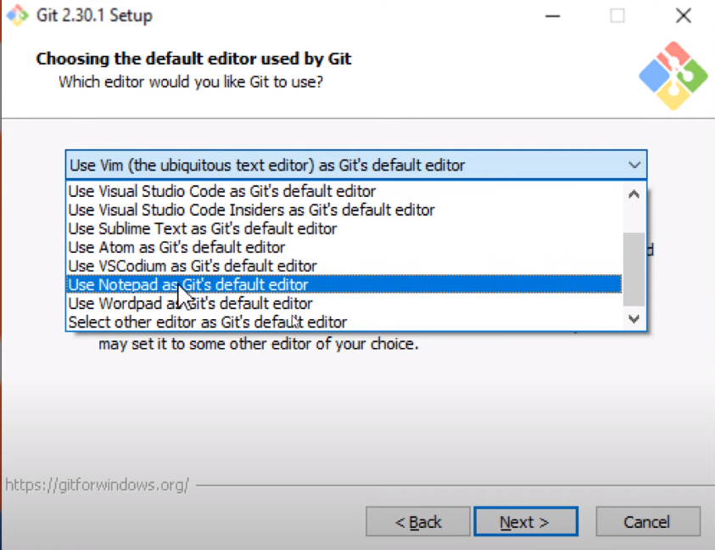
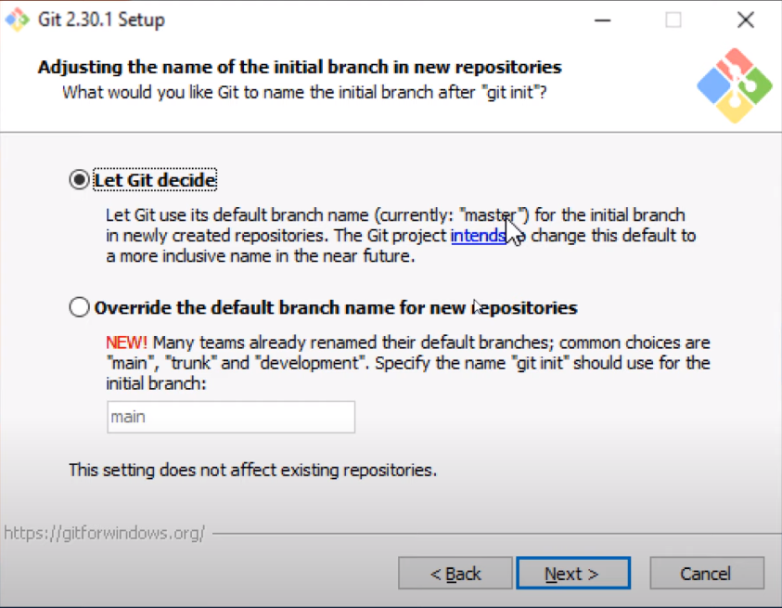
www.eduwork.id | Page 01
Pilih Next
Pilih Next

Slide 11
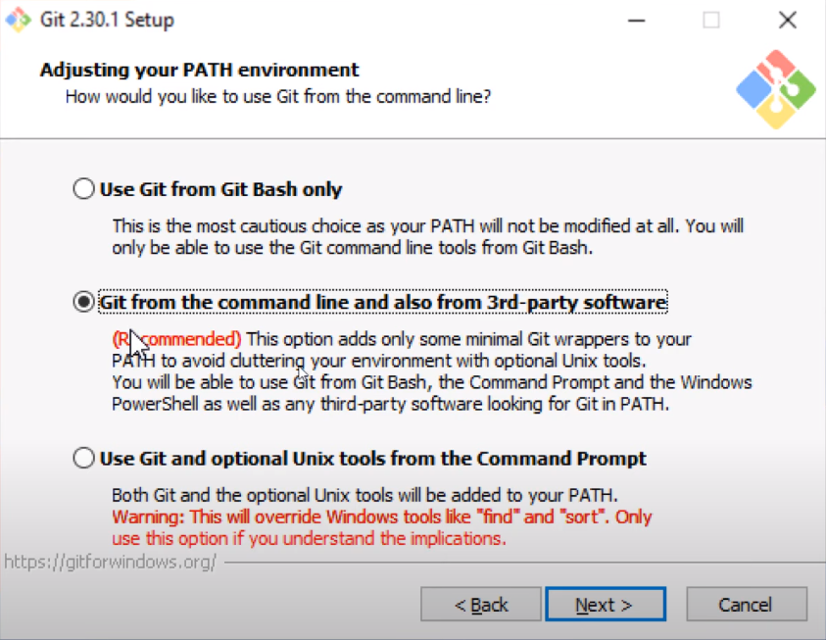
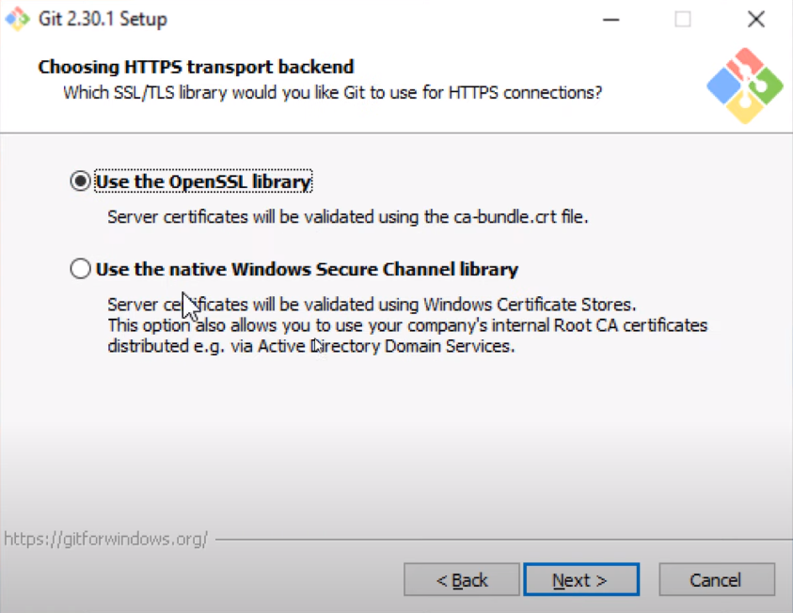
www.eduwork.id | Page 01
Pilih Next
Pilih Next

Slide 12
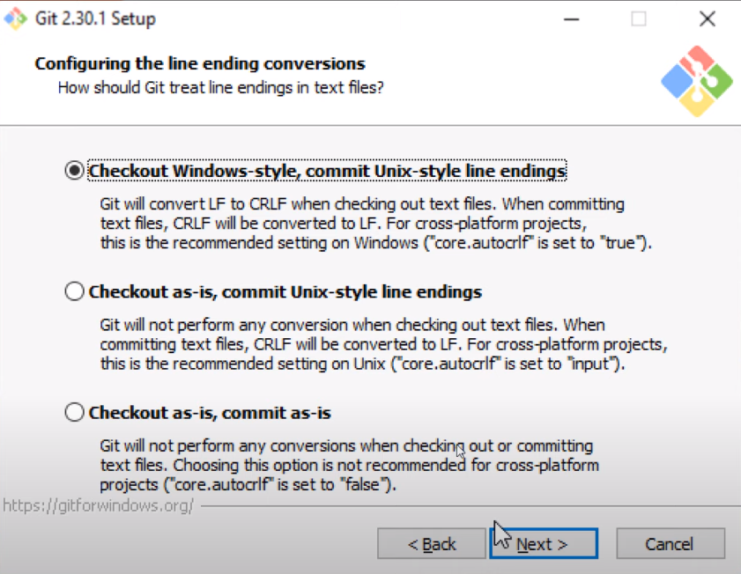
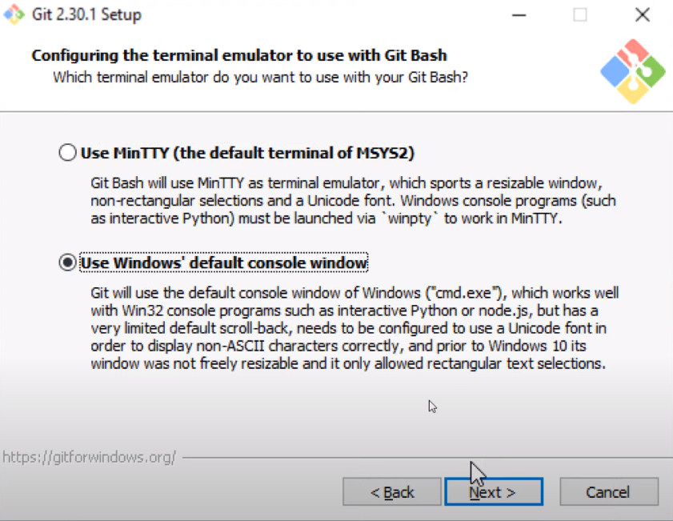
www.eduwork.id | Page 01
Pilih Next
Pilih Next

Slide 13
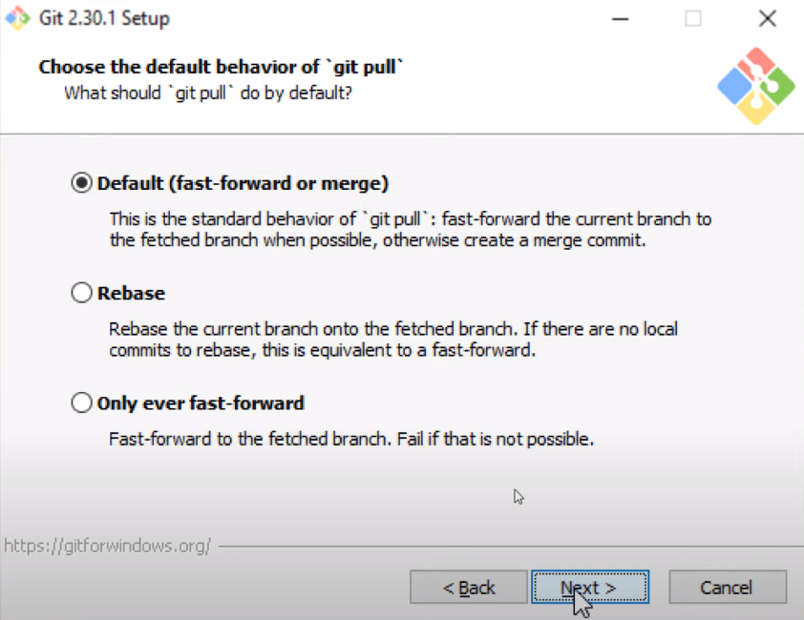
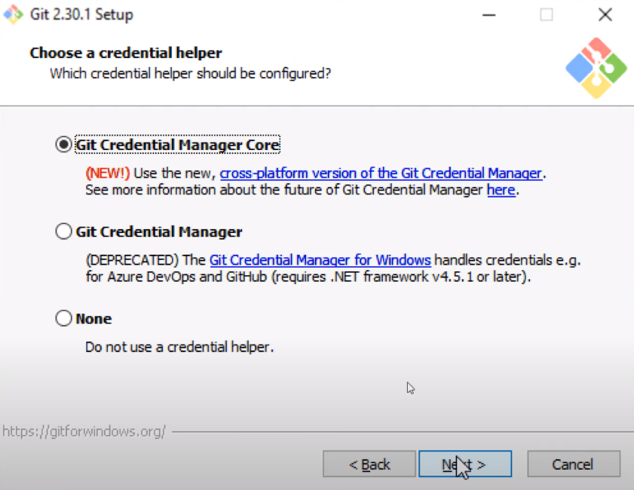
www.eduwork.id | Page 01
Pilih Next
Pilih Next

Slide 14
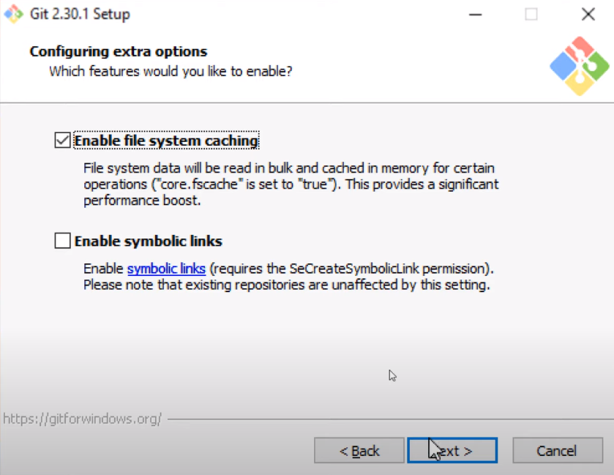
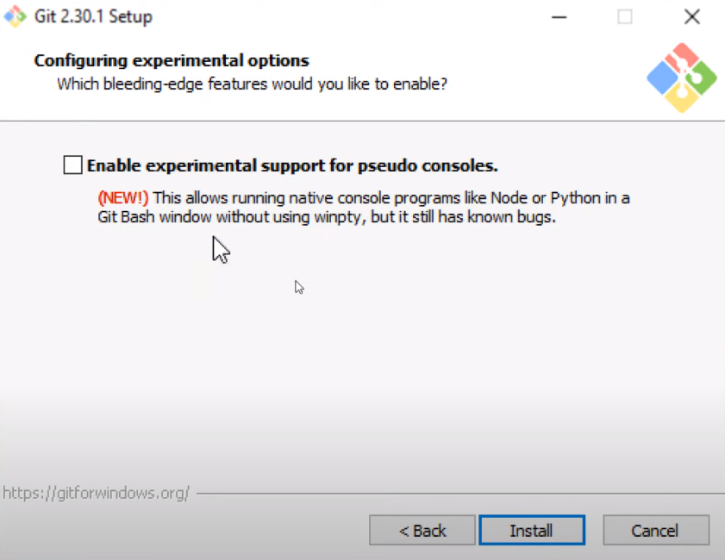
www.eduwork.id | Page 01
Pilih Next
Pilih Install

Slide 15
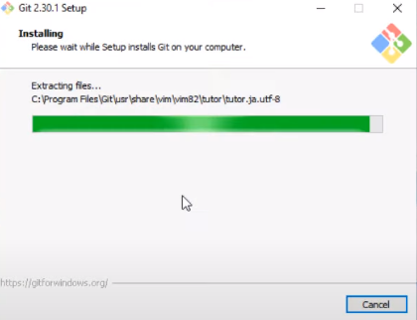
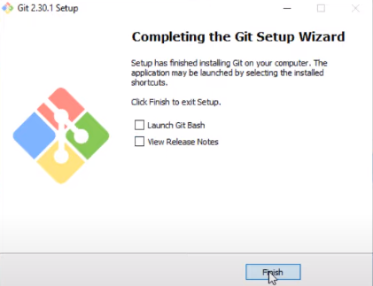
www.eduwork.id | Page 01
Tunggu proses instalasi
Pilih Finish

Slide 16
www.eduwork.id | Page 01
Linux
Pilih Finish

Slide 17
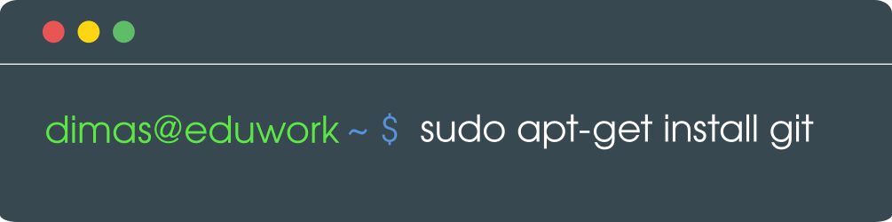


www.eduwork.id | Page 01
Linux
Debian
Fedora
Arch

Slide 18

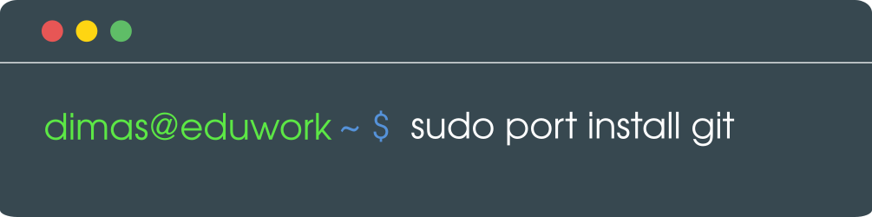
www.eduwork.id | Page 01
Linux
Homebrew
MacPorts

Slide 19
www.eduwork.id | Page 01
Konfigurasi Awal
Homebrew
MacPorts

Slide 20
Perintah - perintah dalam Git
www.eduwork.id

Slide 21

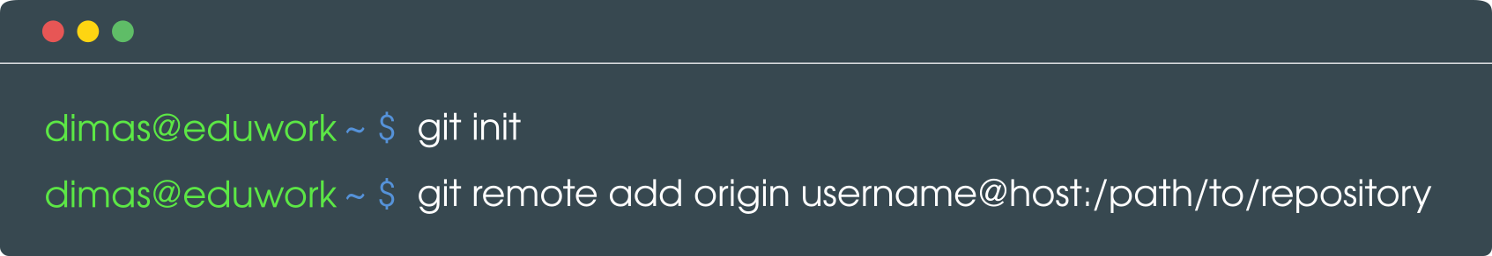
www.eduwork.id | Page 01
Setup Repository
Membuat salinan dari repository yang sudah ada
Sudah memiliki folder yang sudah ada

Slide 22
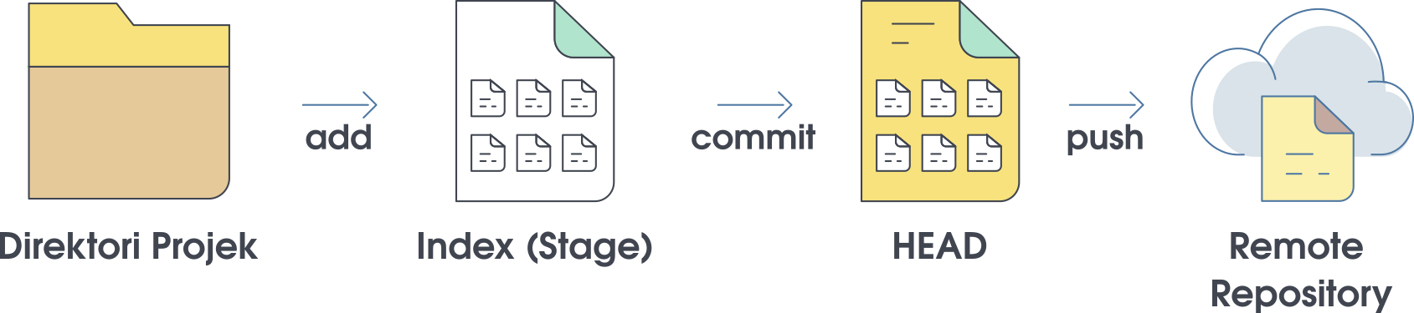
www.eduwork.id | Page 01
Workflow
Usulkan perubahan (menambahkan ke Index/Stage) dengan perintah add
Pindahkan perubahan ke HEAD setelah yakin dengan perintah commit
Mengunggah ke remote repository dengan perintah push

Slide 23
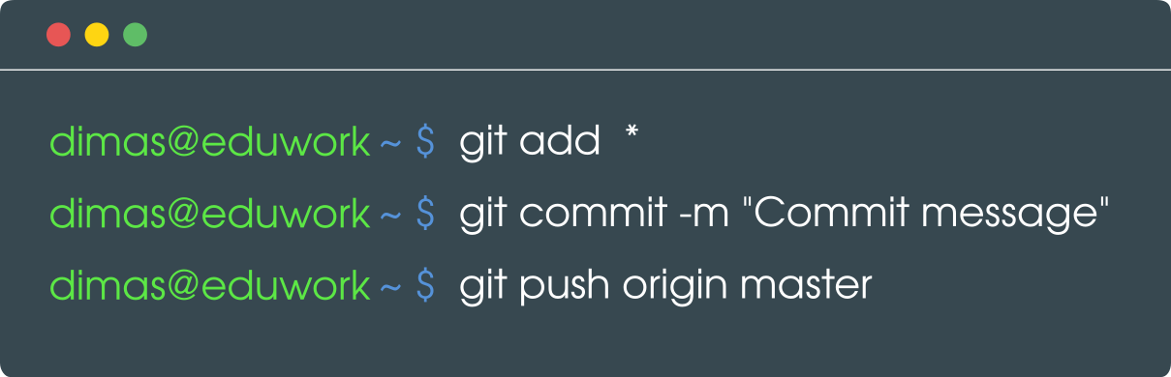
www.eduwork.id | Page 01
Ubah git add * dengan git add <filename>, jika ingin add perubahan dari file tertentu
Ubah master ke branch apapun untuk mengupload perubahan

Slide 24
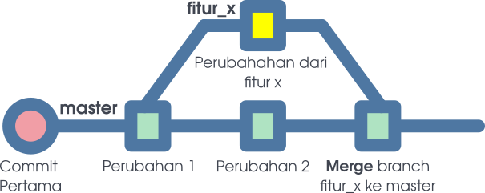
www.eduwork.id | Page 01
Branch (Percabangan)
Saat membuat fitur baru, gunakan branch baru untuk memisahkan hasil pekerjaan yang sedang dikembangkan. Setelah selesai, gabungkan kembali ke branch utama (master/main) dengan perintah merge.

Slide 25

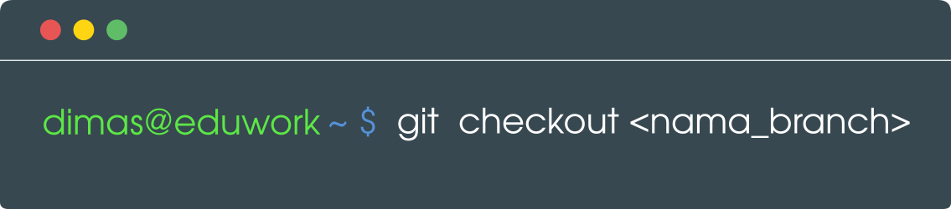

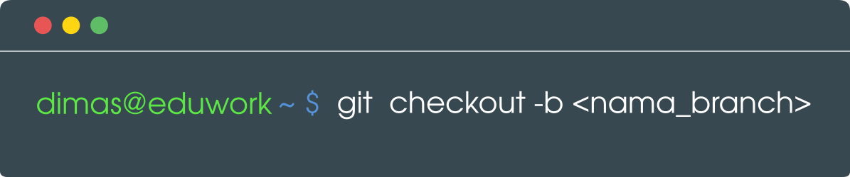
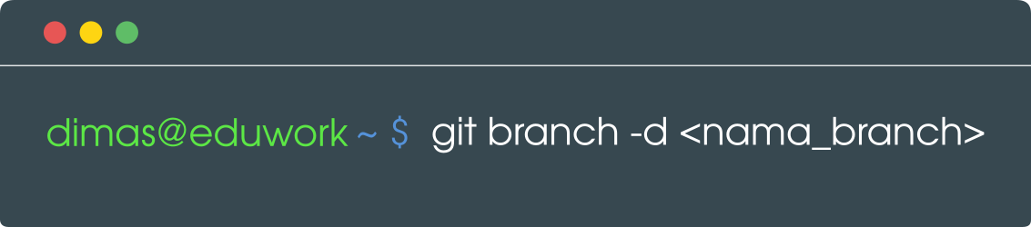

www.eduwork.id | Page 01
Menampilkan daftar branch
Membuat branch baru
Menghapus branch
Berpindah ke branch
Membuat dan berpindah ke branch
Menggabungkan branch

Slide 26
www.eduwork.id | Page 01
Pop Quiz!
Apa perbedaan membuat branch menggunakan perintah
git branch <nama_branch>
dan
git checkout -b <nama_branch>?

Slide 27




www.eduwork.id | Page 01
Reset dan Revert
Membatalkan commit dan tetap mempertahankan perubahan yang ada
Membatalkan commit dan mengembalikan kondisi file pada saat commit terakhir
Membatalkan commit yang diinginkan
Membuat commit baru yang mengembalikan perubahan yang dilakukan pada commit terakhir

Slide 28


THANK YOU
www.eduwork.id
Jln. Ringroad Utara No 34 Maguwoharjo, Yogyakarta
www.eduwork.id

